Slide 1
Інформаційні процеси: зберігання, опрацювання, передавання, пошук повідомлень та пристрої для їх підтримки.
Підготував вчитель інформатики
Криворізької загальноосвітньої школи-інтернату №1
Федоров А.В.

Slide 2
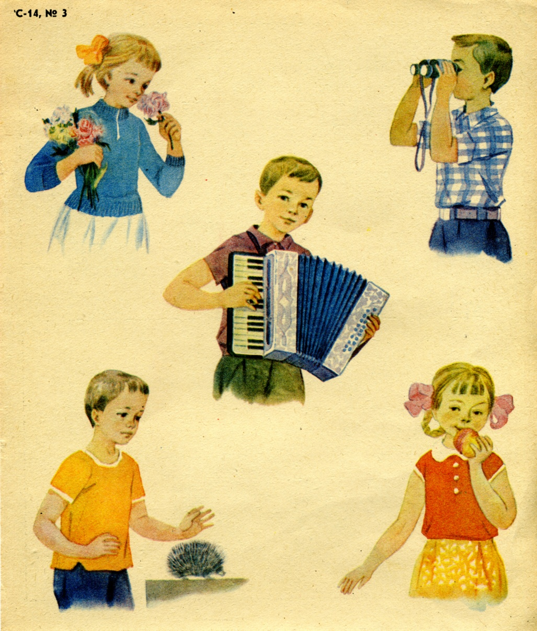

Slide 3
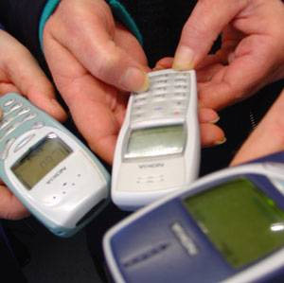
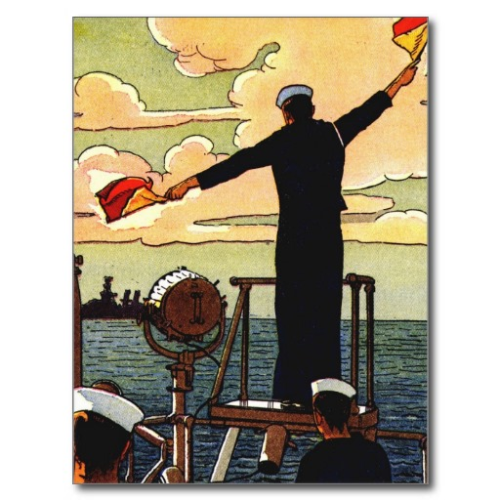
Інформаційні процеси
Передача інформації

Slide 4
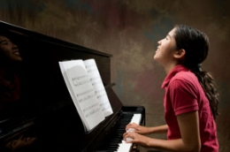
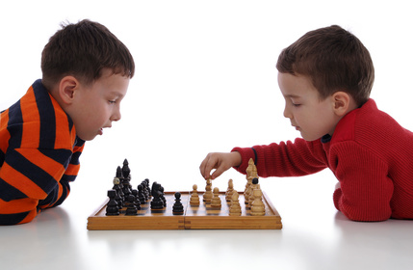
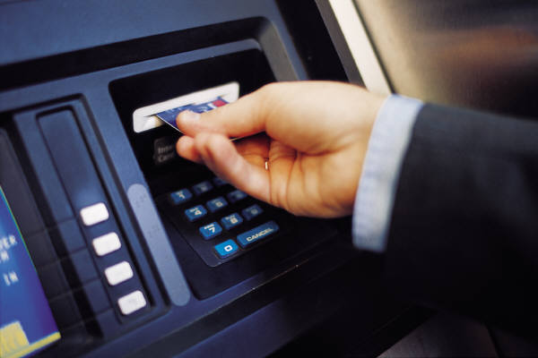
Інформаційні процеси
Опрацювання інформації

Slide 5
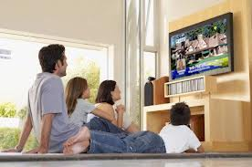
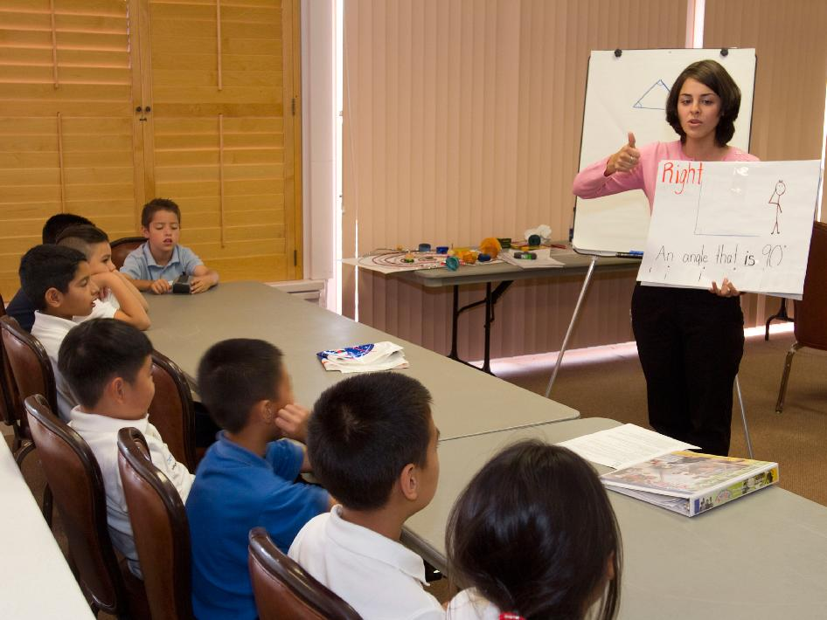
Інформаційні процеси
Пошук інформації

Slide 6
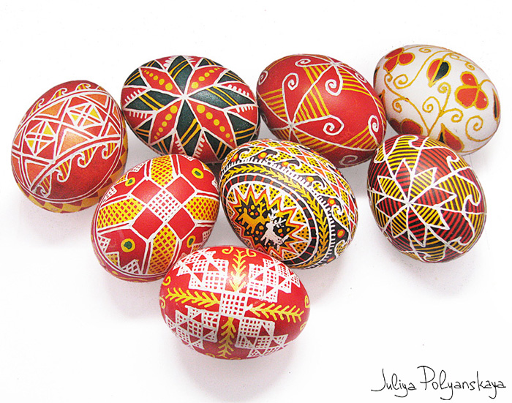
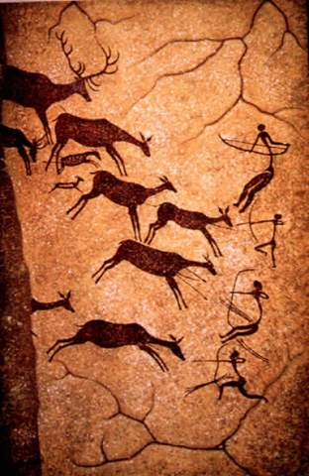
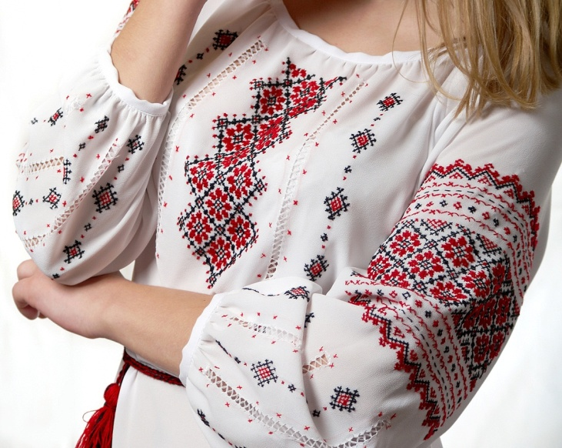
Інформаційні процеси
Зберігання інформації

Slide 7
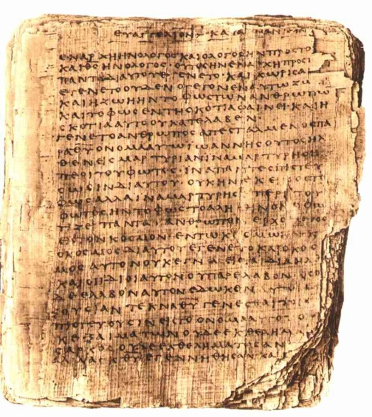
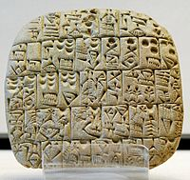
Інформаційні процеси
Носії інформації

Slide 8
Способи передання інформації

Slide 9
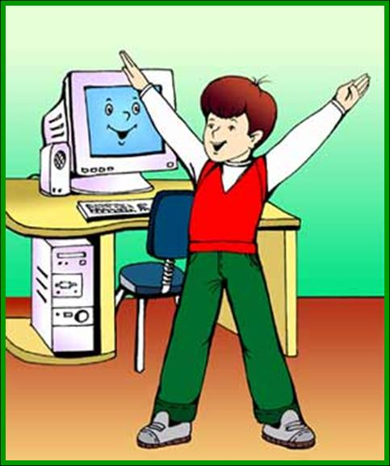
Фізкультхвилинка

Slide 10
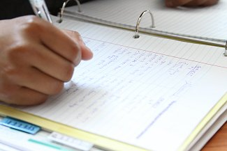
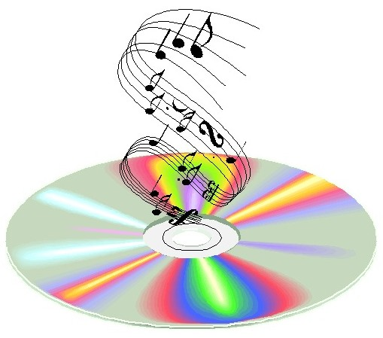
Назвіть серед наведеного нижче носії повідомлень
Пам’ять людини
Екран телевізора
Зошит
Диск з музичними творами
Кишеня
Повітря

Slide 11
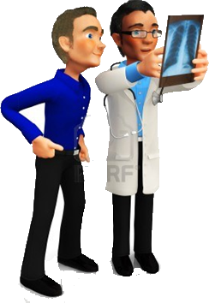
Визначте, про які інформаційні процеси йдеться

Slide 12
Домашнє завдання
Підготувати приклади достовірної та недостовірної, повної та неповної інформації, актуальної та неактуальної.
Складіть кросворд зі словами: інформація, повідомлення, процес, телевізор, світлофор, лист, учитель

